Slide 1
MOJA DRUŽINA
slovnica (skloni v slovenščini, pridevnik in samostalnik v imenovalniku in tožilniku: ednina, dvojina, množina)
števila

Slide 2
SKLONI V SLOVENŠČINI
Meta je doma.
Hiša je stara.
Vidim Meto.
Zidam hišo.

Slide 3
PRIDEVNIK IN SAMOSTALNIK IMENOVALNIK (1. sklon), TOŽILNIK (4. sklon): ednina, dvojina, množina

Slide 4
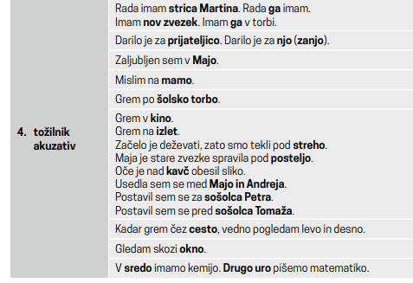
IMENOVALNIK in TOŽILNIK

Slide 5
Primeri

Slide 6
NAVODILO: Naloge 15, 12 in 13 natisni in reši ali jih prepiši v zvezek.

Slide 9
ŠTEVILKE: poslušaj posnetek na povezavi, nato reši naloge 4, 5 in 6 (natisni in reši ali prepiši v zvezek. https://centerslo.si/knjige/ucbeniki-in-prirocniki/osnovna-stopnja/cas-za-slovenscino-1/ucbenik-cas-za-slovenscino-1/cas-za-slovenscino-1-posnetki/

